Slide 1



Máster en Data Science
Modelo de clasificación
de la nota de un cliente
Albert Hinojosa y Krishna Morales | 17/09/2020

Slide 2


EQUIPO
Albert Hinojosa
Krishna Morales

Slide 3
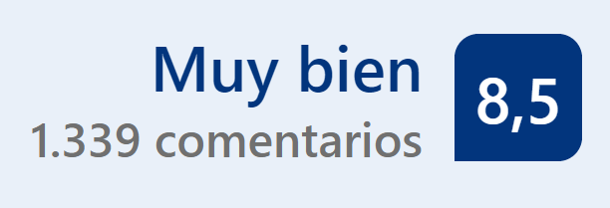
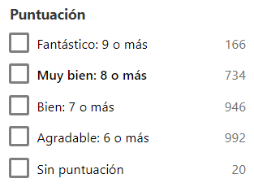
AGENDA
1- Reto, idea y oportunidad
2- Exploración del dataset
3- Creación de nuevas variables
4- Análisis de nuestras variables
5- Modelos de clasificación
6- Conclusiones
7- Preguntas

Slide 4




Reto
La nota del cliente tiene un gran
impacto en las ventas de los hoteles
Mejorar la nota implica grandes
esfuerzos y es un proceso lento
Actualmente no se utiliza toda la
data disponible para mejorar la nota
Mejorar la nota supondría un
aumento de los beneficios

Slide 5

Oportunidad

Slide 6

Impacto en el negocio
Revalorización del establecimiento
Generación de más reservas
Subida del precio medio y
aumento de los ingresos
Captación de clientes con
un mayor poder adquisitivo
Oportunidad de diferenciarse
de la competencia

Slide 7

Idea de negocio
FASE 1: Creación de un modelo que permita predecir que reservas van a generar una opinión más negativa del establecimiento.
Clasificación
de la
nota
Sistema
de
recomendación
FASE 2: Creación de un sistema de recomendación que permita identificar aquellos aspectos que más influyen negativamente en la experiencia de los clientes y en su valoración final del establecimiento. El objetivo es que el establecimiento pueda actuar con antelación sobre estos aspectos.

Slide 8

Exploración del dataset

Slide 9
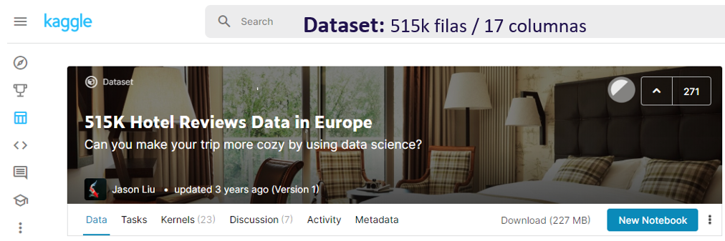
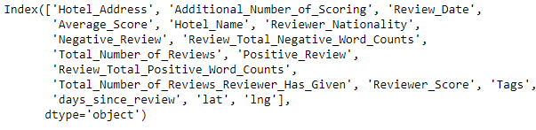
Fuente de información
Notes:
Potser posaria una pagina a continuació on hi hagi les variables originals per tenir-les com a referencia

Slide 10
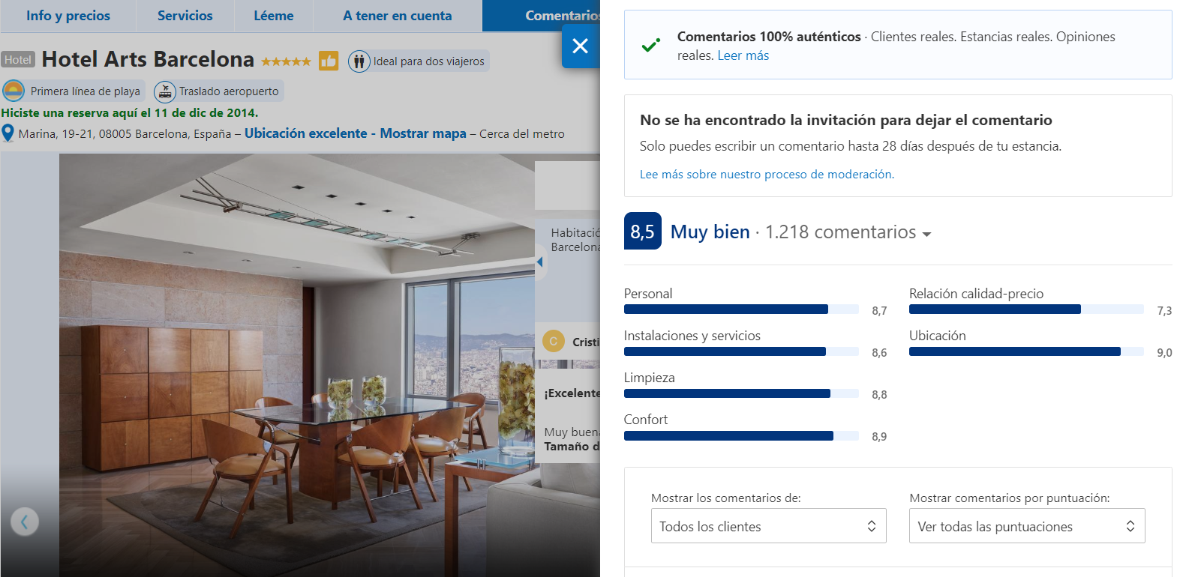
Aplicamos criterios de negocio

Slide 11
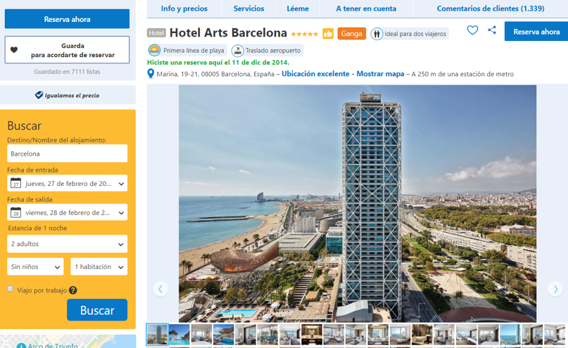
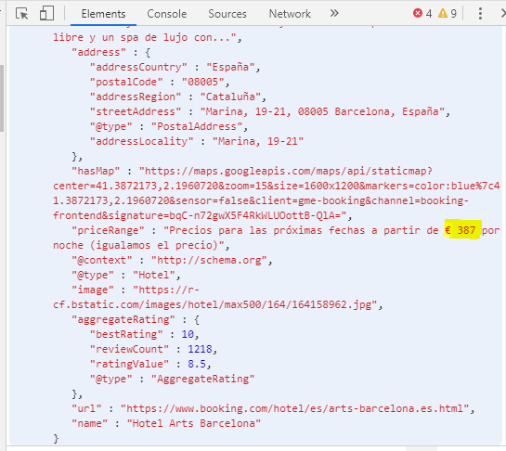
Relación calidad precio
STARS
PRICE
KPI de negocio: Reservation_ADR = Price x Length_ Recode
Evitamos Overfitting

Slide 12
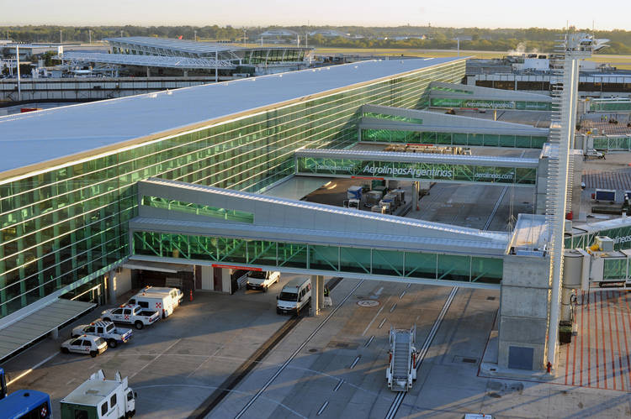
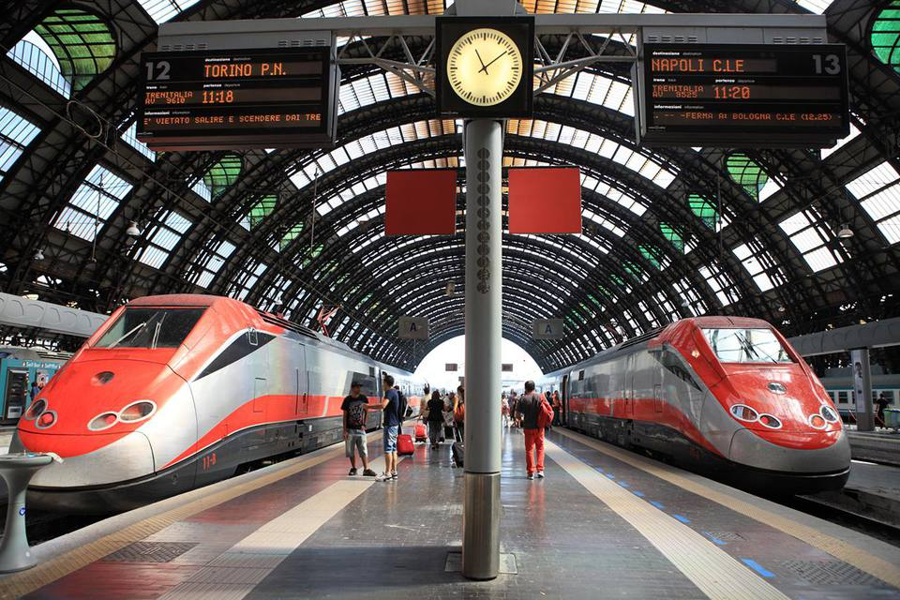
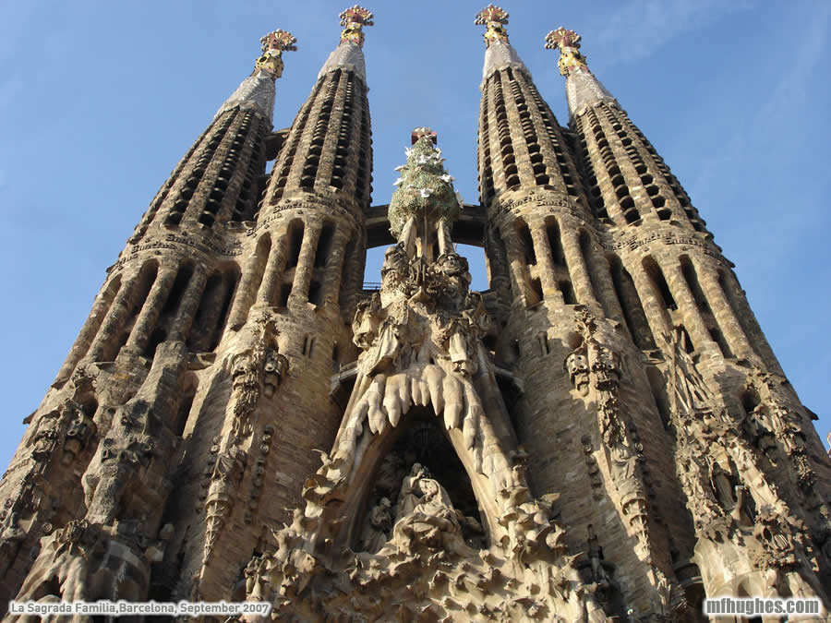

Localización
Distancia al aeropuerto
Distancia a la estación de tren
Landmarks más cercanos
Distancia al centro de la ciudad

Slide 13
Aplicamos NLP a los comentarios
Tokenizar
Lematizar
Grupos
Alineación
Notes:
Tokenizar
Lematizar quitamos losnos quedamos con los nombres que los pasamos a singular, los adjetivos y los verbos que los pasamos a infinitivo, 40000 lemas pero con 200 cubres por encima del 60% tanto en los comentarios positivos como negativos,
Analisis las paraulas y las agrupamos y después miró los grupos que eran los mismos en los positivos y en los negativoas y vericamos que coinciden con los comentarios, es decir, si las palabras formaban part de algún grupo como por ejemplo location en la columna de location salen un 1 y el resto 0.

Slide 14
Ampliación del Dataset Original
Se modifican variables del dataset y se crean nuevas en base el conocimiento de negocio pasando de 17 a 38 variables.
17 V
38 V
38
Notes:
No se si aquesta la posaria al final del bloc un cop hem ensenyat les variables que s’han creat, tot I que tampoc em sembla malament aqui. Vaig pensant on te mes sentit
De la mateixa manera que al principi deia de mostrar les variables inicials també posaria un llistat de les variables finals o les creades. Encara que s’hagin anat mostrant

Slide 15
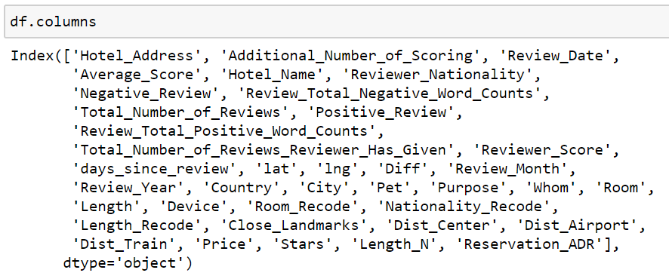
Dataset Final
Variables extraídas y modificadas
Nuevas variables
Notes:
Variables repetidas

Slide 16

Análisis de nuestras variables

Slide 17
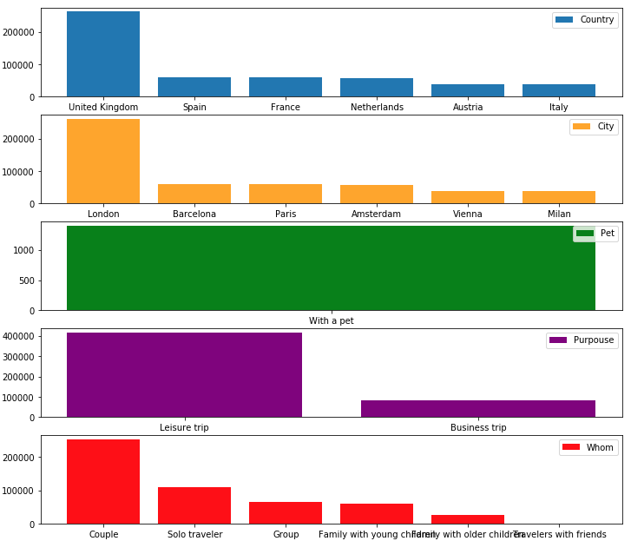
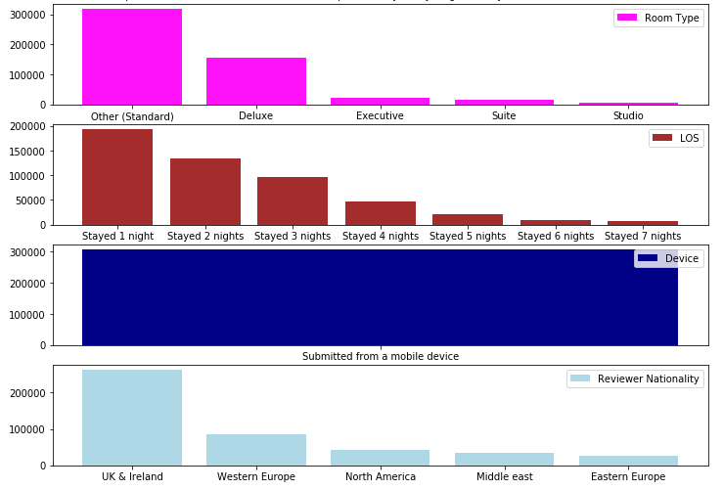
Perfil de la reserva
Cliente inglés que reserva por móvil, viaja por ocio y en pareja, 1 o 2 días y se alojan en habitación estándar.

Slide 18
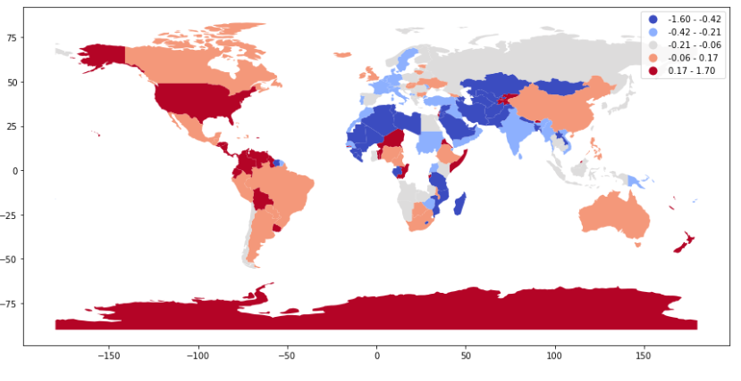
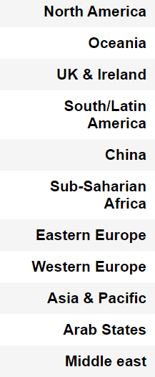
Valoración por nacionalidades
Nationality_Recode: Agrupamos los países en regiones del mundo que tienden a dar una valoración similar. Los países en azul son aquellos que penalizan mucho más a los hoteles, ya que, quedan por
debajo de la nota media del éstos, perjudicando su reputación online.

Slide 19
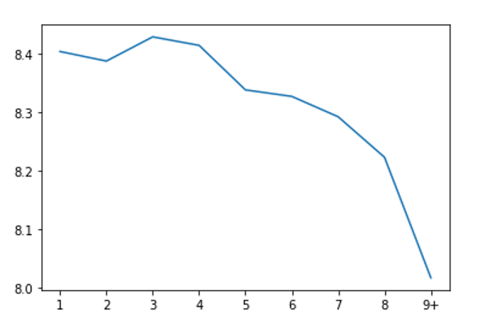
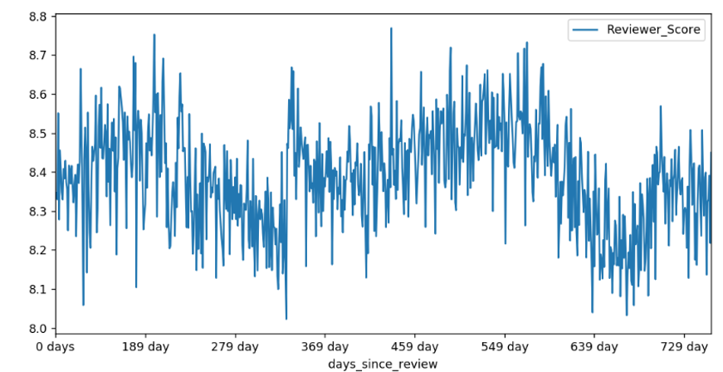
La estacionalidad de la nota
Hay una clara estacionalidad en la nota de los clientes, la cual, decrece en temporada baja y sube en temporada alta cada año.
Length_Recode: La gente que duerme más noches tiende a dar una nota más baja.

Slide 20
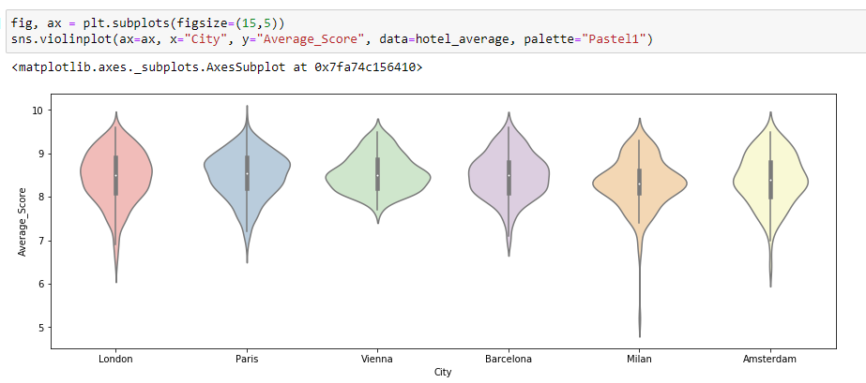
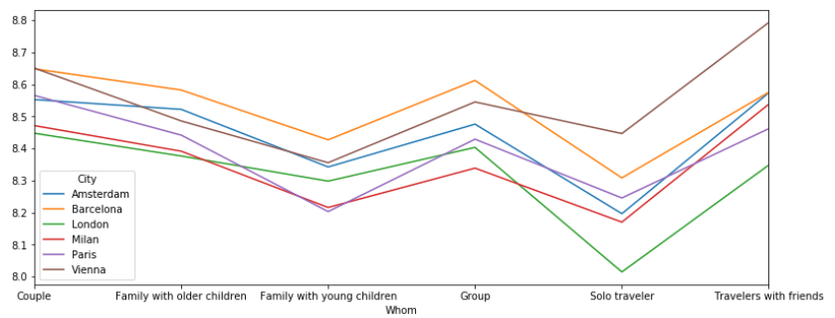
Barcelona y Viena son las ciudades preferidas para la mayoría.
Ciudades con hoteles mejor valorados

Slide 21
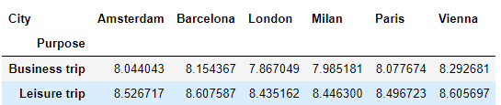
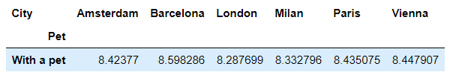
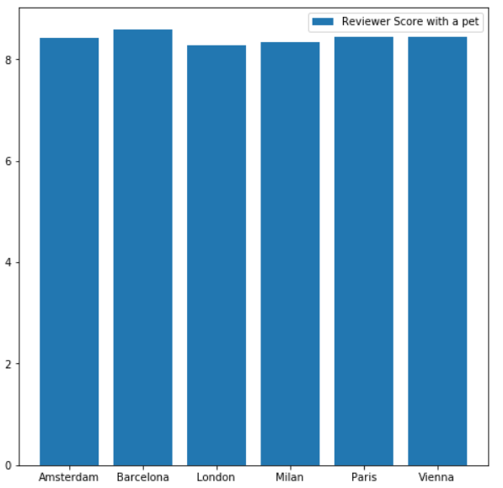
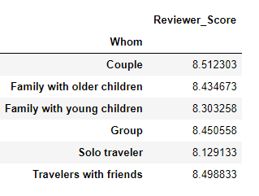
Perfil del cliente
Purpose: La gente que viaja por negocios es más exigente.
Pet: Barcelona es la ciudad preferida para
los que viajan con animal doméstico.
Whom: Las parejas son los más satisfechos y el individual el que menos.

Slide 22

PLAN FINANCIERO
Plan Financiero
Plan financiero
Modelos de Clasificación

Slide 23
Dataset final
515K
Training set
80%
Test
20%
Modelos de
Clasificación
Accuracy
70%
Sin embargo…
1- El 70% de las opiniones distaban más de un 0.5 puntos respecto la nota media del hotel
2- El Kappa resulta ser cero.
3- Debemos trabajar los datos y entender los modelos para evitar un tratamiento de “fit & predict”.
PROPUESTA FINAL
1- Tratamos otras opciones para modelizar con la intención de mejorar el modelo.
2- Introduciendo conocimiento de negocio damos con la mejor versión que consiste en clasificar las reservas que estén por encima o debajo de 7.
Notes:
En els primers models no vaig fer el tema del mayor o menor que 7 sino que era la diferencia respecte la promig < 0.5
No se si s’hauria de dir que partint del 515k el modelitzaven nomes 10000 individus random
Mes que escriure debemos modificar el dataset potser quedaria millor debemos trabajar los datos y entender los modelos para evitar un tratamiento de…
Degut a tot el explicat en el primer cuadre despres hem estat mirant alters opcions per modelitzar I finalment hem decidit que seguint criteris de negoci etc busquem classificar les reserves que estiguin per sobre I sota 7

Slide 24
PREPARACIÓN DEL DATASET
EQUIPOS DE TRABAJO
Creación de Categorías Bad<7 & Good>7
Balanceamos
las
categorías
Balanceamos
las
nacionalidades
OBTENEMOS UN NUEVO DATASET

Slide 25
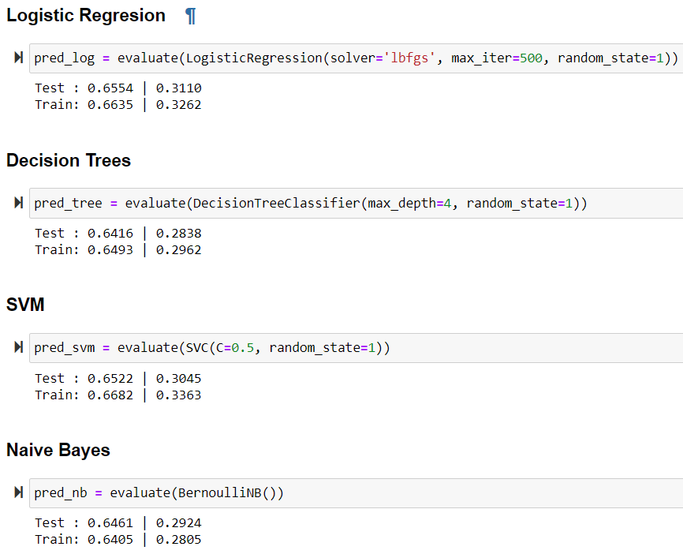
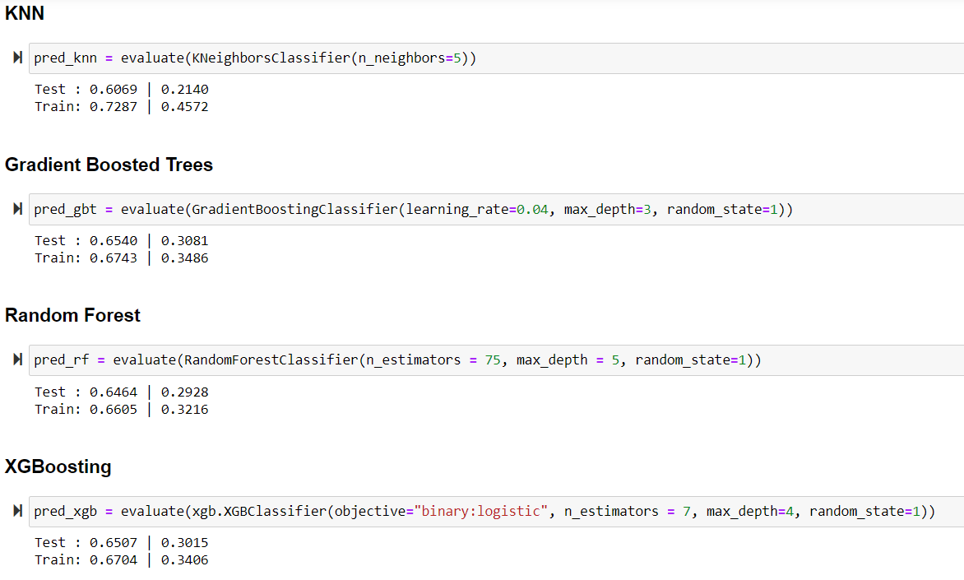
Aplicamos 8 modelos de clasificación
Tras aplicar diferentes modelos de clasificación, el modelo que mejor se ajusta es la Regresión logística con una Accuracy de 0,6554.
Notes:
Ojo cuidado, el 0.6635 es en training set I s’ha de posar 0.6554 que es el de test set

Slide 26
MEJORANDO EL MODELO
GRUPOS DE VARIABLES
Hay ciertas combinaciones de variables
que permiten mejorar levemente el modelo
Accuracy 0,692
STACKING
Introducimos en una regresión logística nuevas columnas compuestas por las predicciones de modelos previos
REDUCCIÓN DE VARIABLES
Eliminando aquellas variables que no aportan
nada al modelo conseguimos mejorarlo mucho.
Notes:
No es random forest es Regresion logistica
Grupos de variables ho posaria abans de reduccion de variables I stacking
L’ordre hauria de ser
Grupos de variables
Stacking
Reduccion de variables

Slide 27

Modelo de recomendación

Slide 28
Conclusiones
Pendiente del desarrollo del TFM

Slide 29


PREGUNTAS
Notes:
Un cop tinguem en ordre tota la informació del web scraping pensar si en un model que inclogui la informació nova ens carreguem els missing values de tots els hotels sense puntuacio..
NLP para identificar características positivas y negativas más importantes y clasificar hoteles y reservas
Hauriem de pensar en un 'front' de cares a la presentacio final

Slide 30


¡Muchas gracias!

